Slide 1

DAMA - Centro de Educação e Tecnologia
Apresentação

Slide 2
DAMA - Centro de Educação e Tecnologia
Professor
Marcelo Vitali Pagnussatt
Formação:
Pós Graduação em Gerência da Manutenção.
Instituição: UTFPR – Paraná.
Engenharia de Produção
Instituição: FACEAR – Araucária – Paraná.
Tecnólogo em Eletromecânica.
Instituição: UTFPR – Paraná.
Técnico Eletromecânico
Instituição: UTFPR – Paraná.

Slide 3
DAMA - Centro de Educação e Tecnologia
Apresentação da Matéria
O material deste curso, organizado em seis módulos denominados de Aula 1 até Aula 12 e
contém às transparências que serão utilizadas no curso.
Nas aulas a além do livro texto do curso, foram utilizadas tabelas e gráficos, bem como,
figuras e dados de diversos catálogos de fabricantes de tubos.
Para garantir um bom aproveitamento no curso, o estudante deve utilizar os resumos das
transparências juntamente com o Livro Texto.
Prof. Vitali
Prof. Vitali

Slide 4
DAMA - Centro de Educação e Tecnologia
 | CURSO | TURMA | SALA | Alunos | PROFESSOR | DISCIPLINAS | CH | AULA
terça-feira, 1 de março de 2016 | PRO 4 | Mecânica | 10 | D9 | 30 | Marcelo Vitali Pagnussatt | Tubulação | 48 | 01-12
terça-feira, 8 de março de 2016 | PRO 4 | Mecânica | 10 | D9 | 30 | Marcelo Vitali Pagnussatt | Tubulação | 48 | 02-12
terça-feira, 15 de março de 2016 | PRO 4 | Mecânica | 10 | D9 | 30 | Marcelo Vitali Pagnussatt | Tubulação | 48 | 03-12
terça-feira, 22 de março de 2016 | PRO 4 | Mecânica | 10 | D9 | 30 | Marcelo Vitali Pagnussatt | Tubulação | 48 | 04-12
terça-feira, 29 de março de 2016 | PRO 4 | Mecânica | 10 | D9 | 30 | Marcelo Vitali Pagnussatt | Tubulação | 48 | 05-12
terça-feira, 5 de abril de 2016 | PRO 4 | Mecânica | 10 | D9 | 30 | Marcelo Vitali Pagnussatt | Tubulação | 48 | 06-12
terça-feira, 12 de abril de 2016 | PRO 4 | Mecânica | 10 | D9 | 30 | Marcelo Vitali Pagnussatt | Tubulação | 48 | 07-12
terça-feira, 19 de abril de 2016 | PRO 4 | Mecânica | 10 | D9 | 30 | Marcelo Vitali Pagnussatt | Tubulação | 48 | 08-12
terça-feira, 26 de abril de 2016 | PRO 4 | Mecânica | 10 | D9 | 30 | Marcelo Vitali Pagnussatt | Tubulação | 48 | 09-12
terça-feira, 10 de maio de 2016 | PRO 4 | Mecânica | 10 | D9 | 30 | Marcelo Vitali Pagnussatt | Tubulação | 48 | 10-12
terça-feira, 17 de maio de 2016 | PRO 4 | Mecânica | 10 | D9 | 30 | Marcelo Vitali Pagnussatt | Tubulação | 48 | 11-12
terça-feira, 24 de maio de 2016 | PRO 4 | Mecânica | 10 | D9 | 30 | Marcelo Vitali Pagnussatt | Tubulação | 48 | 12-12
Prof. Vitali.

Slide 5
DAMA - Centro de Educação e Tecnologia
Programa e Plano de Aula
AULAS | ASSUNTOS | ATIVIDADES
Aula Apresentação | Apresentação do professor Apresentação do Alunos Apresentação da matéria Formas de Avaliação Uso do Livro tubulações | Exposição Teórica
Aula 01-12 | Tubos e Tubulações – Definições Tubos: Materiais, Processos de Fabricação e Normalização Dimensional | Exposição Teórica Apresentação Prática de modelos de tubos
Aula 02-12 | Meios de Ligação de Tubos, Conexões de Tubulações e Juntas de Expansão | Exposição Teórica
Aula 03-12 | Válvulas | Exposição Teórica Desenvolvimento Prática
Aula 04-12 | Purgadores de Vapor, Separadores e Filtros Recomendações de Material para Serviços | Exposição Teórica
Aula 05-12 | Aquecimento, Isolamento Térmico, Pintura e Proteção | Exposição Teórica
Aula 06-12 Aula 07-12 Aula 08-12 | Disposição das Construções em uma Instalação Industrial Arranjo e Detalhamento de Tubulações Exposição Teórica Sistemas Especiais de Tubulação Suportes de Tubulação Montagem e Teste de Tubulações Desenhos de Tubulações | Exposição Teórica Pratica de desenho sala de aula
Aula 09 | Avaliação | Escrita
Aula 10 | A Tubulação Considerada como Elemento estrutural Cálculo da Espessura de Parede de Tubos e do vão Entre Suportes | Exposição Teórica
Aula 11 | Dilatação Térmica e Flexibilidade de Tubulações Cálculo de Flexibilidade
Aula 12 | Apresentação Trabalho. | Apresentação sala de Aula
Prof. Vitali.

Slide 6
DAMA - Centro de Educação e Tecnologia
AULA 01
Tubos e Tubulações – Definições
Tubos: Materiais, Processos de Fabricação e Normalização Dimensional
Prof. Vitali.

Slide 7
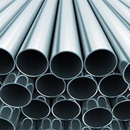
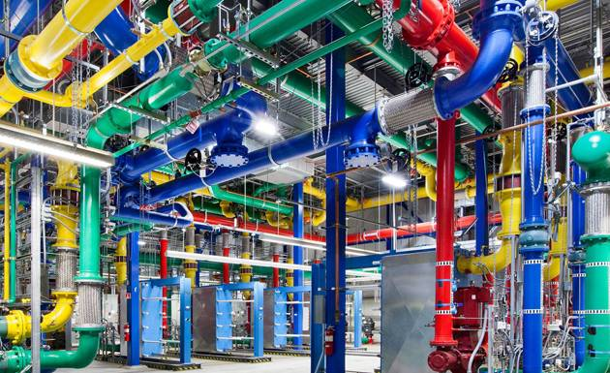
DAMA - Centro de Educação e Tecnologia
Tubulações industriais - Conceitos
Tubo: Conjunto fechado oco, geralmente circular destinado principalmente ao transporte de fluidos.
Tubulação: É o conjunto de tubos, conexões, válvulas e acessórios.
Prof. Vitali.

Slide 8
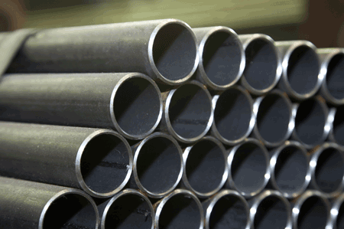
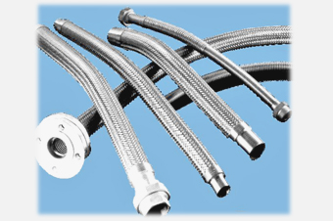
DAMA - Centro de Educação e Tecnologia
Tubulações industriais - Conceitos
Tubos Flexíveis, mangueiras ou mangotes.
Tubos
Prof. Vitali.

Slide 9
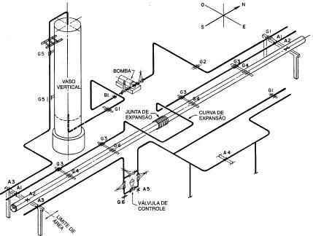
DAMA – Centrodo de um ponto ao outro. de Educação e Tecnologia
Tubulações industriais - Conceitos
Pipe – Tubos para condução de Fluidos.
Função enviar fluido de um ponto ao outro.
Prof. Vitali.

Slide 10
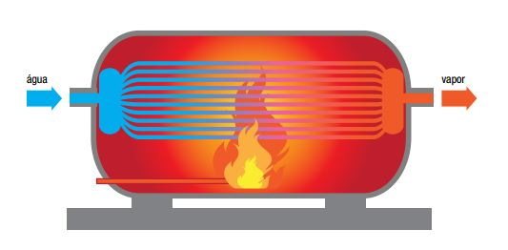
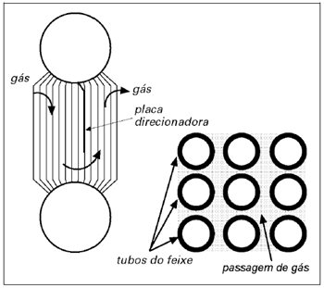
DAMA - Centro de Educação e Tecnologia
Tubulações industriais - Conceitos
Tube – Tubos para troca térmica: Utilizados em caldeiras, fornos, trocadores de calor.
Prof. Vitali.

Slide 11
DAMA - Centro de Educação e Tecnologia
Tubulações industriais
Aplicações:
Distribuição de vapor para força e/ou para aquecimento;
Distribuição de água potável ou de processos industriais;
Distribuição de óleos combustíveis ou lubrificantes;
Distribuição de ar comprimido;
Distribuição de gases e/ou líquidos industriais.
Custos
Em indústrias de processamento, indústrias químicas, refinarias de petróleo, indústrias petroquímicas, boa parte das indústrias alimentícias e farmacêuticas, o custo das tubulações pode representar 70% do custo dos equipamentos ou 25% do custo total da instalação.
Prof. Vitali.

Slide 12
DAMA - Centro de Educação e Tecnologia
Classificação das tubulações industriais
Tubulações de processo
Tubulações dentro de instalações industriais
Tubulações de utilidades
Tubulações de instrumentação
Classificação das tubulações
Tubulações de drenagem
Tubulações de transporte
Tubulações fora de instalações industriais
Tubulações de distribuições
Prof. Vitali.

Slide 13
DAMA - Centro de Educação e Tecnologia
Classificação das tubulações industriais
Tubulações de processo:
Tubulações de óleo em refinarias, tubulações de produtos químicos em indústrias químicas.
Tubulações de utilidades:
Sistema de refrigeração (água quente, água fria), ar comprimido, vapor, água, combate a incêndio, retorno de processo.
Tubulações de instrumentação:
Sinais de ar comprimido para acionamento de dispositivos de controle – válvulas por ex.
Tubulações de Drenagem:
Utilizadas para o transporte de efluentes industriais.
Prof. Vitali.

Slide 14
DAMA - Centro de Educação e Tecnologia
Classificação das tubulações industriais
Tubulações de transporte:
Utilizadas para o transporte em longas distancias Ex. Adutoras de água, oleodutos, gasodutos.
Tubulação de distribuição:
Redes ramificadas foras das instalações industriais, por ex. água, vapor.
Prof. Vitali.

Slide 15
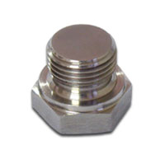
DAMA - Centro de Educação e Tecnologia
Roscas NPT e BSP qual a diferença?
Qual sua Tabela de Medidas?
Para que serve?
Rosca NPT é a famosa rosca cônica, muito utilizada em conexões de tubulações de água, gás, etc... Ao rosquear uma conexão com rosca NPT em um furo com rosca, chega um ponto em que o diâmetro da rosca começa a ficar maior do que o furo, portanto trava e veda. Rosca NPT serve para pressões até 10,5 kgf/cm²
Prof. Vitali.

Slide 16
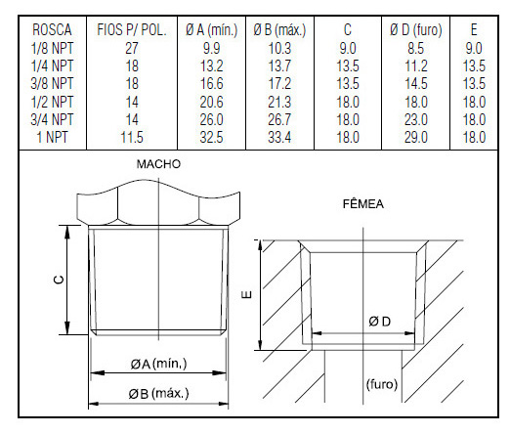
DAMA - Centro de Educação e Tecnologia
Prof. Vitali.

Slide 17
DAMA - Centro de Educação e Tecnologia
A BSP ao contrário da NPT é paralela podendo ser rosqueada até o seu fim. Rosca soberba é a rosca encontrada em parafusos para madeira ou buchas, possui no seu inicio uma ponta que vai aumentando em diâmetro até atingir sua medida nominal...
Prof. Vitali.

Slide 18
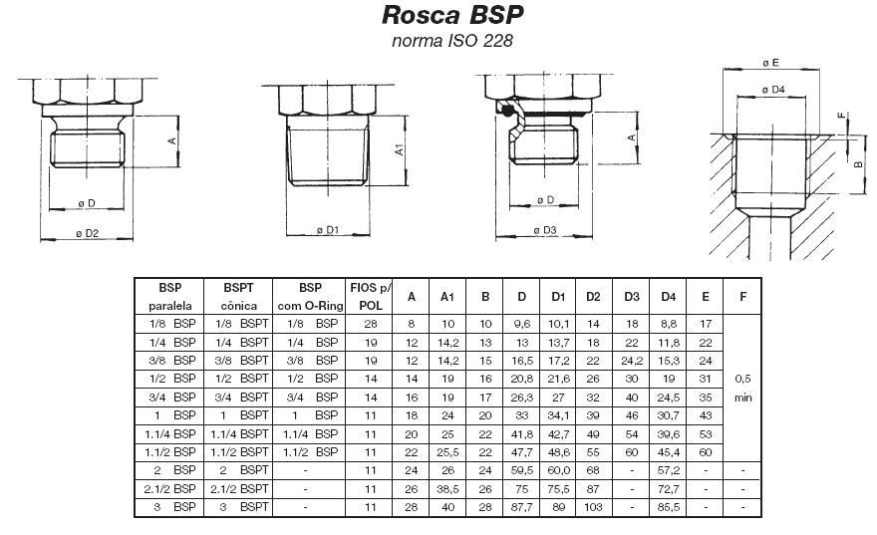
DAMA - Centro de Educação e Tecnologia
Prof. Vitali.

Slide 19
DAMA - Centro de Educação e Tecnologia
A rosca paralela é para líquidos, a cônica para gases em geral – conforme norma ASME B.1.20.1
Rosca BSP é para pressão de 21 kgf/cm² tanto para gases e líquidos- conicidade 1:16 – - conforme norma ASME B.1.20.1 e PB-14 e ISO R-7
Prof. Vitali.

